Slide 1
백준 1926번 : 그림 실버 I BFS, DFS 활용

Slide 2
Input
6 5

Slide 3
Input
1 1 0 1 1

Slide 4
Input
1 1 0 1 1
0 1 1 0 0

Slide 5
Input
1 1 0 1 1
0 1 1 0 0
0 0 0 0 0
1 0 1 1 1
0 0 1 1 1
0 0 1 1 1
개수는 세로 길이(n)만큼 주어짐

Slide 6
Output
4
9
9
1
4
2

Slide 7
Output
4
9
9
1
4
2

Slide 8
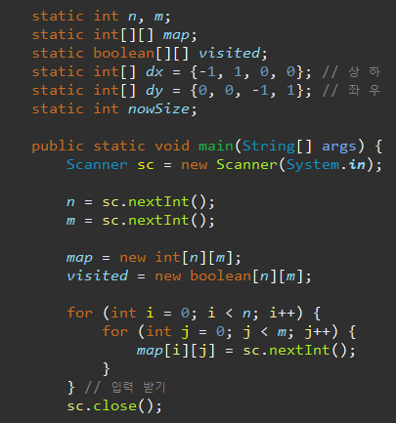
- 변수 선언 & 입력
static 변수 선언
입력 받기

Slide 9
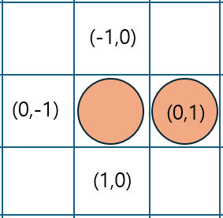
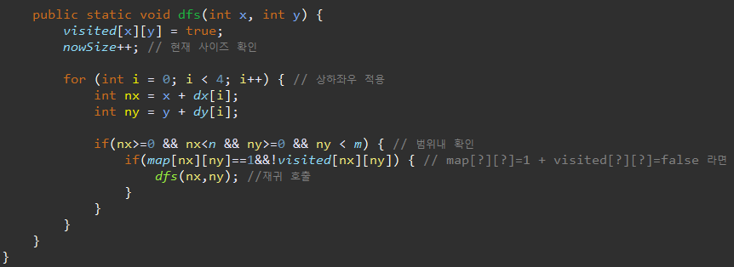
- Dfs 함수 정의
Visited[?][?]와 같이 확인

Slide 10
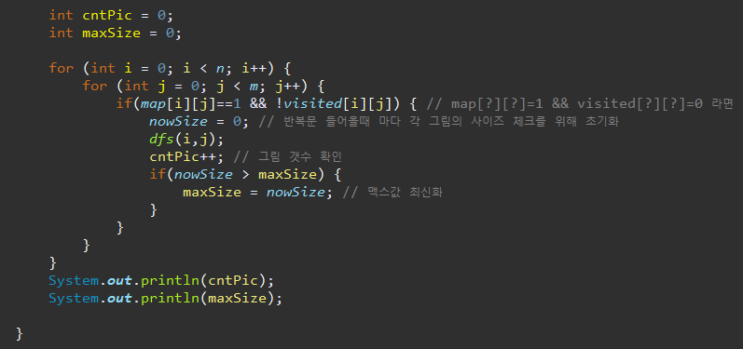
- main 함수 정의

Slide 11
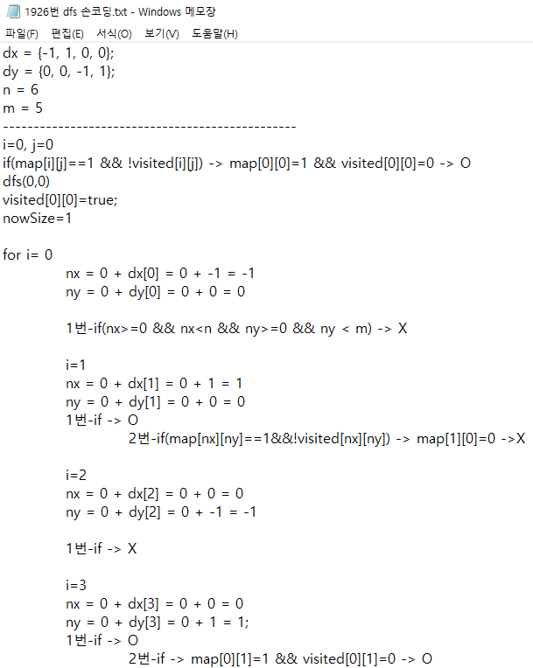
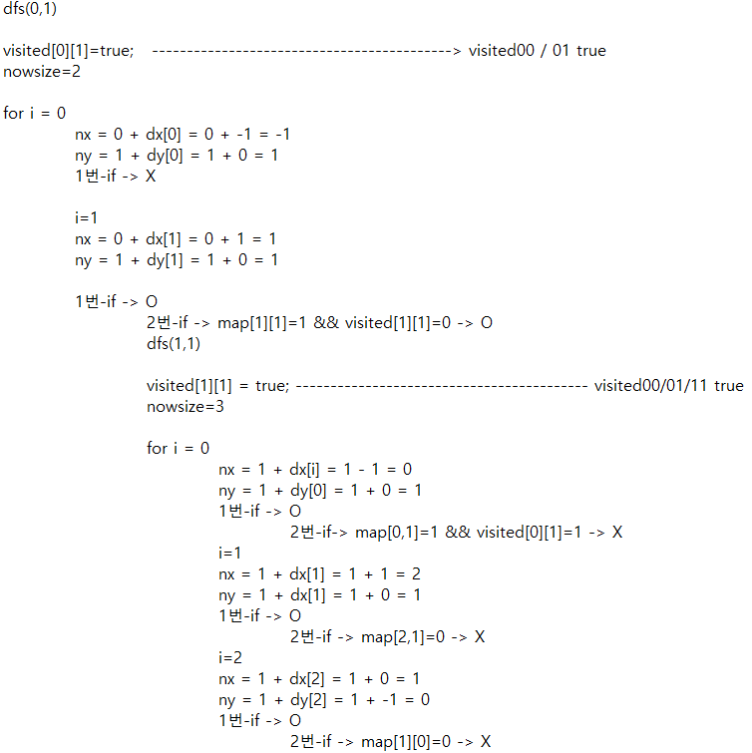
손 코딩 보고싶다? 시원하게 말해주세요

